Slide 1
ГКОУ «Специальная (коррекционная) общеобразовательная школа-интернат № 19»
Изобразительное искусство.
2 класс
урок № 5
Тема :Панорама: в парке весной.
Скворцы прилетели.
Цель: учить детей правильно размещать изображение на листе бумаги; отработать навык использования техник в изображении растительных элементов.
Учитель: Плотникова Л.В.

Slide 2
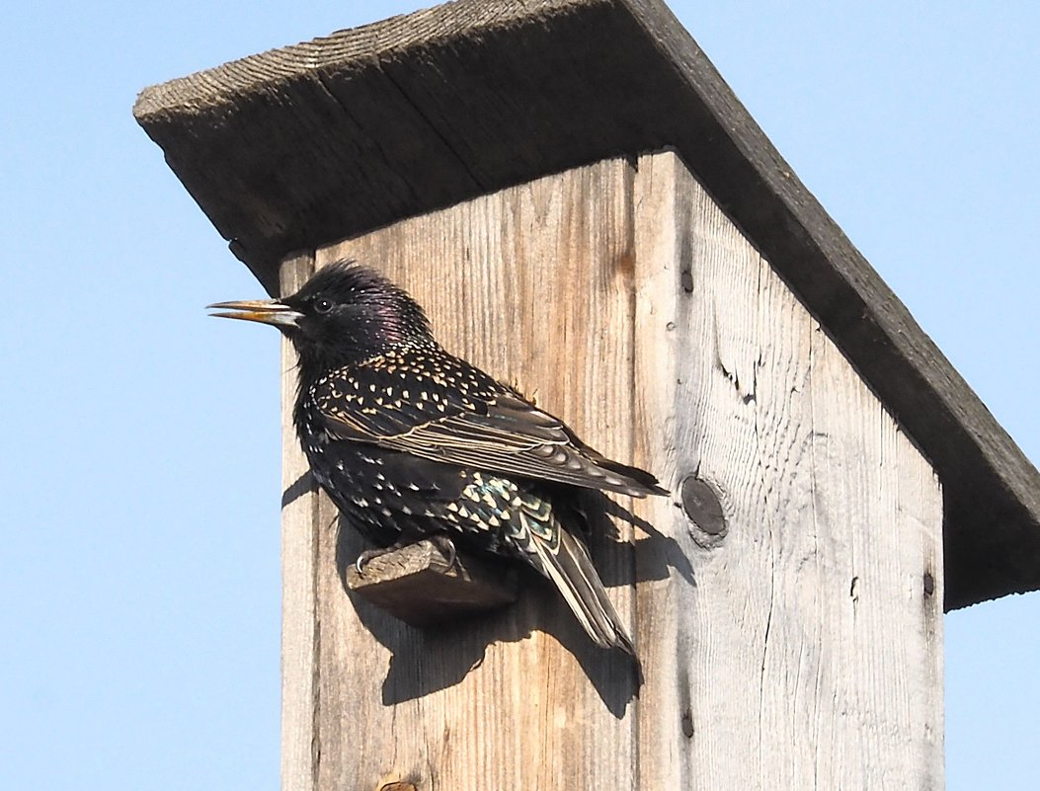
Скворец перелетная птица. Прилетает ранней весной.

Slide 3
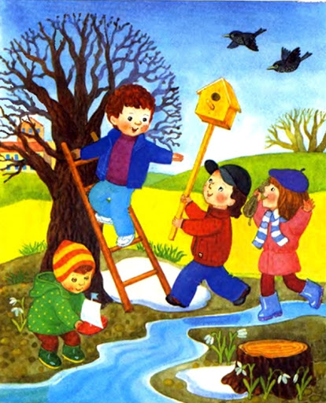
Рассмотри картинку. Расскажи, кто на ней нарисован. Что случилось?

Slide 4
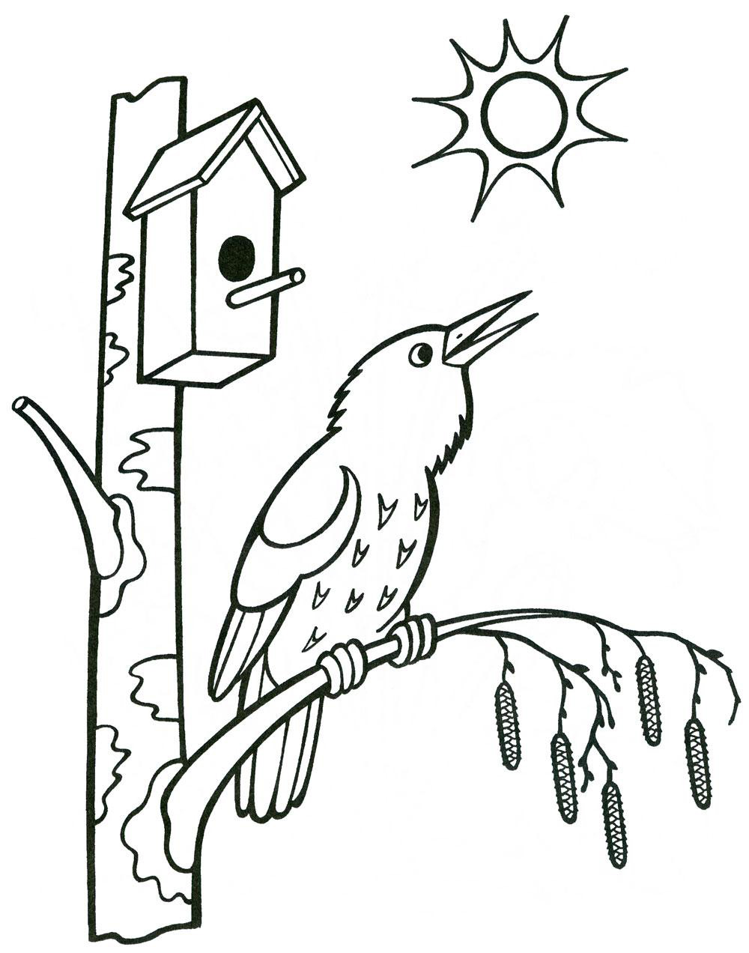
Возьми лист голубого цвета. Ствол и толстые ветки дерева сделай из бумаги белого цвета. Наклей на голубую бумагу. Дорисуй на дереве тонкие веточки с зелеными листочками. Нарисуй скворца и скворечник.

Slide 5
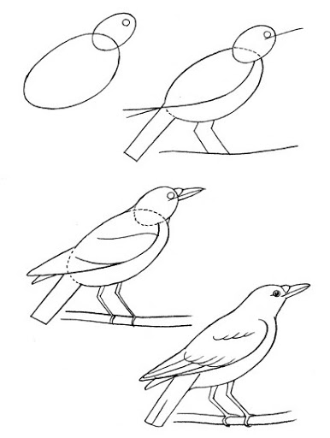

Slide 6


